Slide 1
2DGP 3차 프로젝트
2017152030
이재문

Slide 2
프로젝트 개발 진행 상황 2차 이후 2차까지 (약 85퍼)
주차 | 계획과 결과 |  | 진행률
1주 | 계획 | 리소스 수집 캔버스 위에 몬스터와 플레이어 배치를 위한 리스트 생성 및 좌표 지정 | 약 90%
 | 결과 | 적2명, 주인공 공격, 움직임 모션, 맵 하나 구현 (60% 예상) 완료
2주차 | 계획 | 아군 캐릭터 구현 및 공격이나 피격에 따른 애니메이션 구현 아군 능력치 프로그램에 정의 | 75%
 | 결과 | 공격 애니메이션 구현 피격 O 좌표 및 공격력 스피드 정도 구현
3주차 | 계획 | 키보드 누르는 방향으로 아군 캐릭터 움직임 및 공격 모션 정의 마우스로 게임 메뉴 클릭 혹은 인벤토리 창에 있는 아이템 클릭 | 100%
 | 결과 | 구현 완료 구현 못함 (안할 예정) | 50%
4주차 | 계획 | 적군 오브젝트 3종 구현 피격 시 충돌 체크 및 데미지 적용 적군 능력치 프로그램에 정의 | 90%
 | 결과 | 3종 구현 but 1종은 완벽하게 미구현 (1. 랜덤한 값을 움직임, 2. 나를 추적함, 3 투사물을 쏜다) O O
5주차 | 계획 | 맵과 맵 사이의 연결 적군과 아군의 체력 게이지 랜더링 중간 점건 / 보완 | 70%
 | 결과 | 맵 사이 연결 완 (9x9) 랜더링 미완

Slide 3
프로젝트 개발 진행 상황 2차 이후 3차까지 (약 40퍼)
주차 | 계획과 결과 |  | 진행률
6주차 7주차 | 계획 | 초기 2주차의 내용에 없는 캐릭터 추가 및 기능 생성 개발 범위에 있는 심화 과정 처리 | 50%
 | 결과 | 캐릭터는 추가 구현 x 돌 같이 옆에 있는 것들 추가 구현
8주차 | 계획 | 적군의 인공 지능 및 패턴 보완 적군의 드랍 아이템 랜덤 생성 | 30%
 | 결과 | 패턴 보완은 했지만 인공지능은 잘 모르겠음 드랍 아이템이 아닌 상자로 구현 중 아직은 된 것은 없지만 이번주 내로 나올 것 같음

Slide 4
계획 일부 수정
1주차 | 수집과 좌표 처리 | 리소스 수집 캔버스 위에 몬스터와 플레이어 배치를 위한 리스트 생성 및 좌표 지정
2주차 | 아군 기본 오브젝트 | 아군 캐릭터 구현 및 공격이나 피격에 따른 애니메이션 구현 아군 능력치 프로그램에 정의
3주차 | 키보드 동작 및 마우스 동작 | 키보드 누르는 방향으로 아군 캐릭터 움직임 및 공격 모션 정의 마우스로 게임 메뉴 클릭 혹은 인벤토리 창에 있는 아이템 클릭 (7주차)
4주차 | 적군 기본 오브젝트 | 적군 오브젝트 3종 구현 피격 시 충돌 체크 및 데미지 적용 (8주차) 적군 능력치 프로그램에 정의 게임 시작 전 화면 구현
5주차 | 추가 구현 및 중간 점검 | 맵과 맵사이의 연결 적군과 아군의 체력 게이지 랜더링 중간 점건 / 보완
6주차 | 아군 오브젝트 및 NPC 심화 및 마무리 | 초기 2주차의 내용에 없는 캐릭터 추가 및 기능 생성 개발 범위에 있는 심화 과정 처리
7주차
8주차 | 적군 최종 | 적군의 인공 지능 및 패턴 보완 적군의 드랍 아이템 랜덤 생성
9주차 | 시작과 종료 처리 | 게임 시작 처리 및 종료 처리 시간적 여유 시 마을 제작
10주차 | 마무리 | 1.최종 점검 및 릴리즈

Slide 5
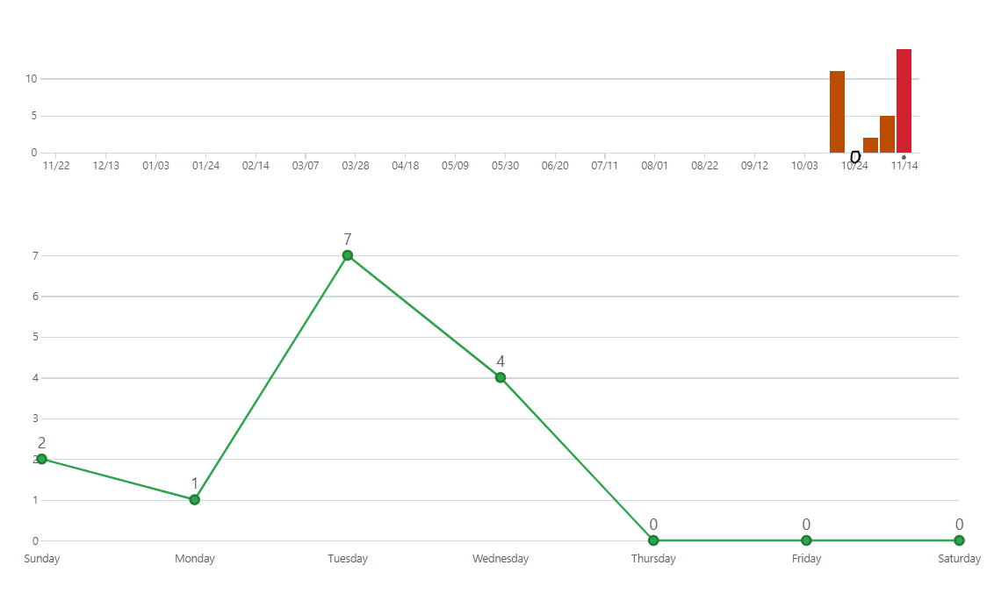
커밋 히스토리

